Slide 1
虚拟主机的类型
万家吉
Notes:
切片1

Slide 2
回顾
虚拟主机带来的好处
虚拟主机可以帮我提高服务器的利用率
降低公司资金的投入
降低人力维护的成本
实现的软件主流的是： Apache、Nignx、IIS等
服务器
虚拟站点1
虚拟站点2

Slide 3
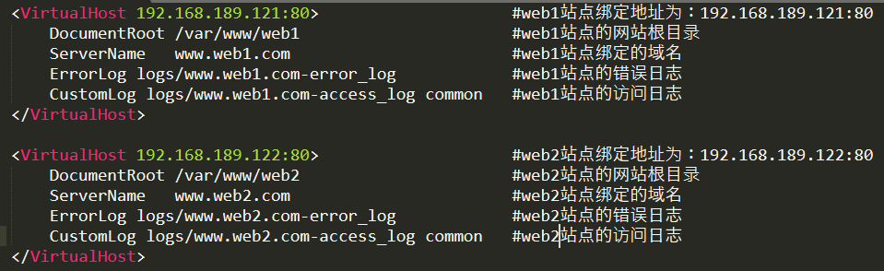
Apache配置虚拟主机
例子：
我们在httpd.conf配置文件中添加如下配置内容，就可以实现两台虚拟主机

Slide 4


测试
浏览器访问虚拟主机

Slide 5
实现虚拟主机的类型
虚拟主机的3种类型
刚才我们是在一台主机上，通过不同的ip实现了多个虚拟主机，这种类型的我们称之为：“基于IP的虚拟主机”
类似的还有基于“基于端口的虚拟主机”和“基于域名的虚拟主机”
因为基于域名的虚拟主机对于普通客户来说比较友好，所以也是使用最多的一种类型

Slide 6
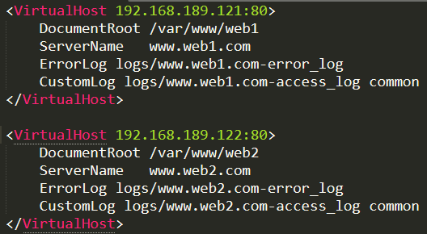
三中方式的虚拟主机的配置
基于IP的虚拟主机
绑定在相同的端口，不同的ip，此类型多用于服务器对外ip资源比较多，但是公网ip资源都比较紧张，所以多用于内网环境，此种类型实现方式，主要以ip地址区分各个虚拟主机，端口可以相同也可以不同，配置示例如下：

Slide 7
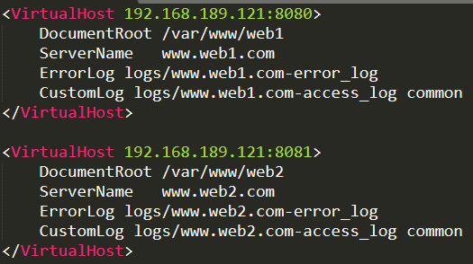
三中方式的虚拟主机的配置
基于端口的虚拟主机
另外一种情况，绑定在相同ip，但端口不同！那么我们可以通过访问同一个ip地址
加上不同的端口，就可以访问到不同的站点！此类环境也多用于企业内部环境！
因为加端口的访问方式对普通客户不太友好！

Slide 8


基于端口的虚拟主机
访问测试
通过相同ip和不同端口访问测试

Slide 9
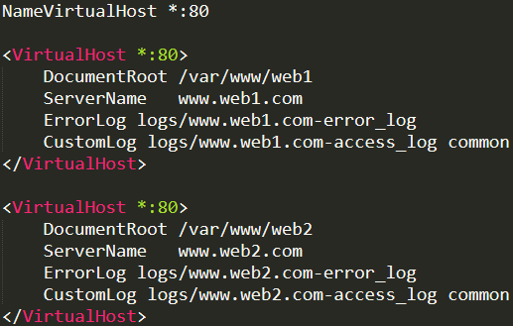
三中方式的虚拟主机的配置
基于域名的虚拟主机
最后一种是绑定在相同的ip和端口，但是是通过不同的域名实现访问的虚拟主机，
这种方式是我们使用的最多的方式，配置基于域名的虚拟主机，需要开启
NameVirtualHost *:80，该行默认被注释了，我们将注释去掉即可！

Slide 10


基于域名的虚拟主机
访问测试
访问不同的域名测试，但是注意，域名要可以正常解析！当然可以花钱直接去注册域名也是可以的！只需将注册的域名解析为Apache服务器的ip即可

Slide 11
总结
虚拟主机类型知识点总结
虚拟主机的类型：
基于ip的虚拟主机
基于端口的虚拟主机
基于域名的虚拟主机
如何选择使用哪种虚拟主机
在内网中可以使用基于ip或者端口的，主要决定于服务器哪种资源比较富裕
在外网面向普通用户时，可以采用基于域名的虚拟主机，这种不需要又多少ip，多少端口，只要又多个域名就可以实现了

Slide 12


谢谢聆听
创新教育 引领未来

